Slide 1

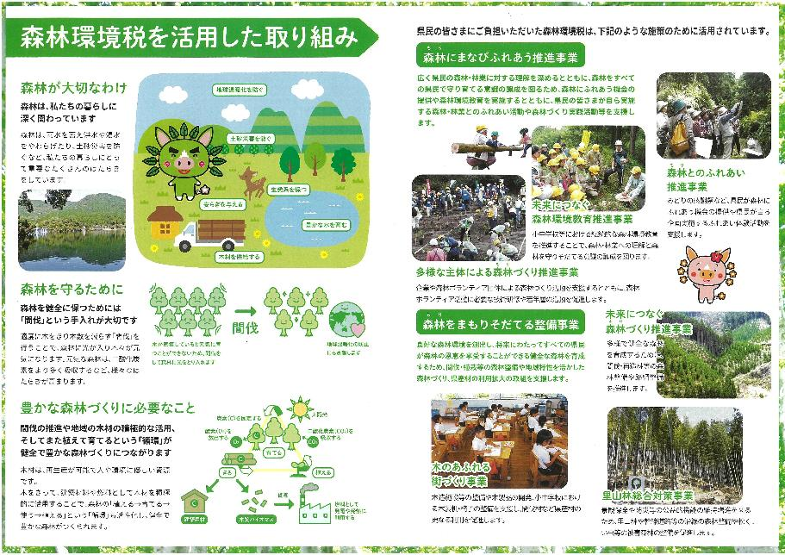
その他 資料
１．既存のリーフレット（H29年度作成）

Slide 2
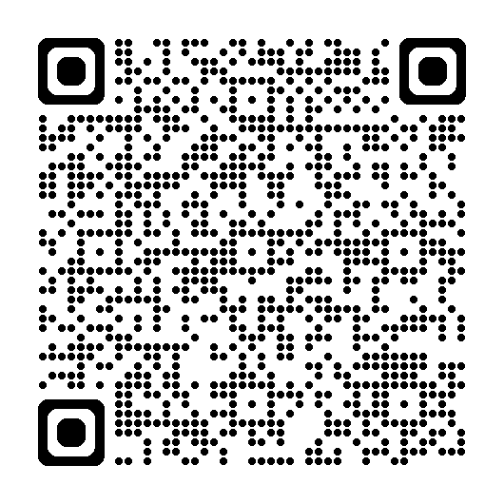
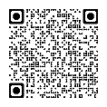
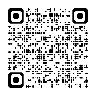
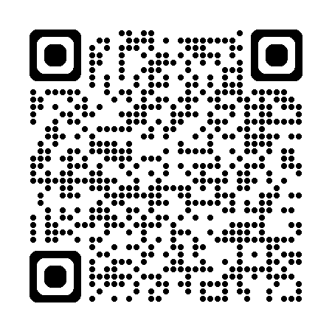
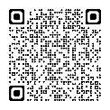
２．既存のポスター，シンボルマーク
・県ＨＰ掲載箇所
ホーム > 産業・労働 > 林業・水産業 > みんなの森づくり県民
税 > みんなの森づくり県民税の広報活動
３．令和７年度森林・林業施策の概要
・県ＨＰ掲載箇所
ホーム > 産業・労働 > 林業・水産業 > 林業 > 森林・林業振興
施策の概要 > 令和7年度森林・林業振興施策の概要
４．鹿児島県みんなの森づくり県民税構想〔第5期〕
・県ＨＰ掲載箇所
ホーム > 産業・労働 > 林業・水産業 > みんなの森づくり県民
税 > 第5期（令和7年度～令和11年度）
５．みんなの森づくり県民税関係事業補助金交付要綱
・県ＨＰ掲載箇所
ホーム > 産業・労働 > 林業・水産業 > みんなの森づくり県民税
> 鹿児島県みんなの森づくり県民税関係事業補助金交付要綱
６．みんなの森づくり県民税のあらまし
・県ＨＰ掲載箇所
ホーム > くらし・環境 > 税金 > みんなの森づくり県民税と産業
廃棄物税 > みんなの森づくり県民税

